Slide 1
PWN
AndreiLavig

Slide 2
CTF-PWN
CTF中PWN类型的题目的目标是拿到flag，一般是在linux平台下通过二进制/系统调用等方式编写漏洞利用脚本exp来获取对方服务器的shell，然后获得flag。

Slide 3
pwntools — pwntools 4.14.0 documentation
from pwn import *：用来导入pwntools模块
context(arch = ‘i386/amd64’, os = ‘linux‘,log_level=‘debug’)：设置环境信息,
1. os设置系统为linux系统，在完成ctf题目的时候，大多数pwn题目的系统都是linux
2. arch设置架构为amd64，可以简单的认为设置为64位的模式，对应的32位模式是’i386’
3. log_level设置日志输出的等级为debug，这句话在调试的时候一般会设置，这样pwntools会将完整的io过程都打印下来，使得调试更加方便。
process(“./文件名”):建立一个本地连接
remote(“xxxx.com ”,port)：建立一个远程连接，url或者ip作为地址，指明端口
数据打包,即将整数值转换为32位或者64位地址一样的表示方式,比如0x400010表示为\x10\x00\x40一样,这使得我们构造payload变得很方便
p32/p64: 打包一个整数,分别打包为32或64位字节串
u32/u64: 解包一个字节串,得到整数
flat()，它可以将多个数据结构（如字符串、整数等）连接在一起，并将它们转换为二进制数据。通常用于构建复杂的ROP链的shellcode。flat 函数会将数据扁平化，将它们按照顺序连接在一起，不做任何其他处理。在提供的代码中，flat 被用于构建一个包含多个元素的列表，然后将它们连接起来形成一个二进制数据。

Slide 4
send():直接发送数据
sendafter(“string”, )：接收到 string (这里说的string可以替换成任何信息) 之后会发送数据，但是如果没有接收到string，那么就会导致脚本一直卡在这里不动
sendline():发送数据，但是结尾会有一个\n
sendlineafter():接收到 string 之后会发送数据并且在最后添加\n
recv()：接收数据
recvline()：接收一行数据
recvuntil(“string”)：接收数据，当接收到string之后停止
interactive():在终端操作，程序拿到shell，然后就可以转接到linux终端上,拿flag
asm():将汇编代码转为对应的字节码
disasm():将字节码转化为汇编代码
elf = ELF('./pwn')

Slide 5
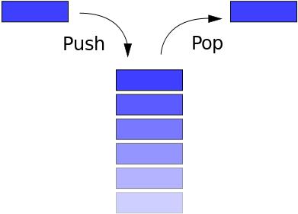
栈
栈是一种典型的后进先出 (Last in First Out) 的数据结构，其操作主要有入栈 (push) 与出栈 (pop) 两种操作，一般来说esp寄存器的值作为栈顶，ebp寄存器的值作为栈底。

Slide 6
函数调用栈
前面提到了栈其实是一种容器，一种数据结构。这是我们计算机程序里的重要概念，在技术系统中，栈则是一个具有容器属性的动态内存区域，程序可以将数据压入(push)栈中，也可以出(pop)栈。在程序地址空间里也提到栈的空间总是向下增长的,即由高地址向低地址生长。
函数调用栈是指程序运行时内存里的一段连续的区域，保存函数运行时的状态信息，称之为活动记录或者栈帧，按照调用的顺序依次压入栈中。栈帧主要包括以下几个内容： 函数的返回地址和参数、局部变量、调用前后上下文。
发生函数调用时，调用函数的状态信息被保存在栈内，被调用函数的状态信息被压入栈顶。
函数调用结束时，栈顶的被调用函数的状态信息被弹出，栈顶恢复到调用函数的状态。
注意：
1.函数调用栈在内存中从高地址向低地址生长。
2.一个函数占用一个栈帧
3.函数之间通过栈来进行传参以及控制程序的流程

Slide 7
内存中的ELF（进程内存映像）
0xffffffff
For Kernel
Stack
Shared libraries
Heap
Data
Code
Unused
0x00000000
Notes:
1

Slide 8
三个重要的寄存器
eip:存储即将执行的程序指令的地址
esp:存储函数调用栈的栈顶地址
ebp:存储当前函数状态的基地址
函数调用栈是一种动态内存结构，栈顶和栈底的选取并非固定，而需依靠esp, ebp来标示出来。改变了esp , ebp的值，也就改变了栈的位置。

Slide 9
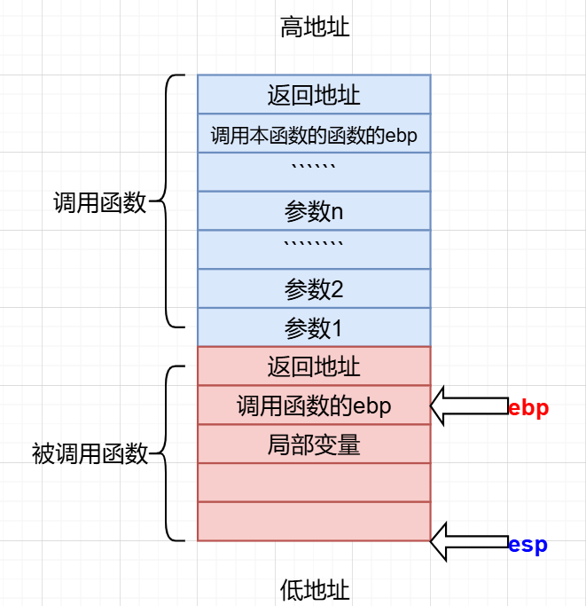
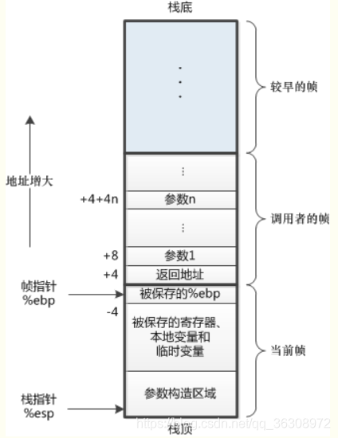
栈顶对应的内存地址（esp指向的地址）在入栈（push）时变小，出栈（pop）时变大。 一个栈帧的具体结构如下图。
参数内容之后便是当前函数的栈帧。
那么ebp可以用来做什么呢？
根据上图，可以很容易想到，ebp可以根据地址的加减，来获取相应的栈帧内容，比如获取返回地址 ，ebp+4就是返回地址，参数也可以用ebp-4、ebp-8来获取，为什么是-4呢，我们在开头约定了是在32位机器下，4个字节就是32位了。(相应地，64位就是rbp-8、rbp-16)所以ebp寄存器可以用来追踪我们的函数调用链，从而定位相关出错问题。

Slide 10
调用过程
这里具体来看看一个函数调用链的怎么形成的。
函数调用发生时，首先将被调用函数的参数逆序依次压入栈内。这些参数会保存在调用函数的栈帧里，之后压入栈内的数据会被保存在被调用函数的栈帧里
执行完被调用函数之后，返回后要接着执行调用函数，所以要将进行调用后的下一条指令地址压入栈中，作为被调用函数的返回地址，这样调用函数的eip的状态信息得到保存。
然后跳到被调用函数执行。
push ebp
mov ebp, esp ### 将调用函数的ebp压入栈中，由于esp指向栈顶，将esp的值赋给ebp，ebp就指向栈顶了。这样调用函数的ebp(基地址)状态信息得到保存，同时ebp被更新为被调用函数的基地址
接着压入被调用函数的局部变量，执行被调用函数。
函数调用结束时，首先弹出被调用函数的局部变量，esp会指向被调用函数的基地址
pop ebp
ret ### 弹出被调用函数基地址内存储的调用函数基地址，并存到ebp内，这样调用函数的ebp信息得以恢复，栈顶指向返回地址。
最后从栈帧中弹出返回地址，并存到eip中，这样调用函数的eip得以恢复，并回到调用函数处下一条指令执行。
如果是多个函数调用，形成一条链，也是类似的。

Slide 11
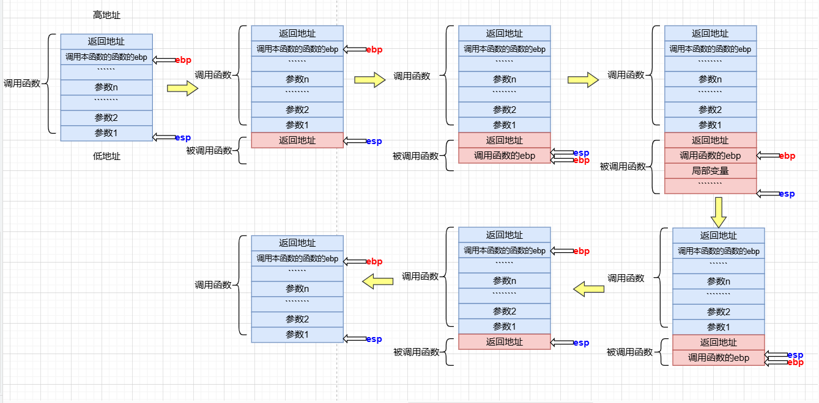
函数调用发生时，首先将被调用函数的参数逆序依次压入栈内。这些参数保存在调用函数的栈帧里，之后压入栈内的数据会被保存在被调用函数的栈帧里
将进行调用后的下一条指令地址压入栈中，作为被调用函数的返回地址，这样调用函数的eip的状态信息得到保存
将调用函数的ebp压入栈中，由于esp指向栈顶，将esp的值赋给ebp，ebp就指向栈顶了。这样调用函数的ebp(基地址)状态信息得到保存，同时ebp被更新为被调用函数的基地址
压入被调用函数的局部变量，执行被调用函数
弹出返回地址，并存到eip中，这样调用函数的eip得以恢复，并回到调用函数处下一条指令执行。
弹出存储的调用函数基地址，并存到ebp内，这样调用函数的ebp信息得以恢复，栈顶指向返回地址
弹出被调用函数的局部变量，esp会指向被调用函数的基地址

Slide 12
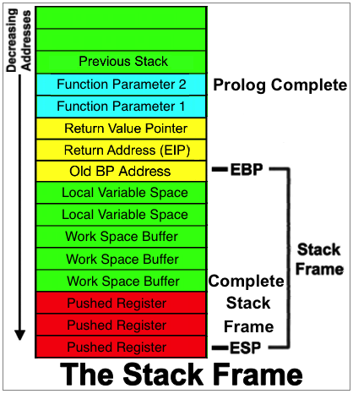

Slide 13
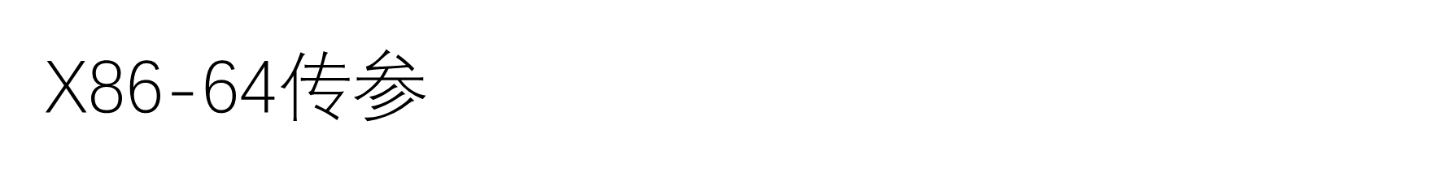
函数调用约定
函数的调用约定不仅决定着函数参数压入栈中的先后顺序，还决定了应该由谁来释放给被调函数传递的参数所占用的栈空间。常见的约定：
__stdcall，__cdecl，__fastcall，__thiscall，__nakedcall，__pascal，__vectorcall
参数传递顺序
1.从右到左依次入栈：__stdcall，__cdecl，__thiscall，__fastcall
2.从左到右依次入栈：__pascal
__stdcall (win32): 参数在栈上传递，从右到左依次入栈。
被调用方清理栈
__fastcall: 前两个参数在ecx和edx中传递，其余参数
从右到左在栈上依次传递。
__cdecl: 参数在栈上传递，从右到左依次入栈。
调用方清理栈。通常用于具有可变长度参数的函数。
在X86-64下,前6个参数分别通过rdi、rsi、rdx、rcx、r8、r9进行传递，多余的参数通过栈传参，从右向左入栈。

Slide 14
栈溢出原理
栈溢出指的是程序向栈中某个变量中写入的字节数超过了这个变量本身所申请的字节数，因而导致与其相邻的栈中的变量的值被改变。这种问题是一种特定的缓冲区溢出漏洞，类似的还有堆溢出，bss 段溢出等溢出方式。栈溢出漏洞轻则可以使程序崩溃，重则可以使攻击者控制程序执行流程。此外，我们也不难发现，发生栈溢出的
基本前提是：
程序必须向栈上写入数据。
写入的数据大小没有被良好地控制。

Slide 15
栈溢出原理
当函数正在执行内部指令时，我们无法拿到程序的控制权，只有在发生函数调用或者结束函数调用时，程序的控制权才会在函数状态之间跳转，这时可以通过修改函数状态来实现攻击。而控制程序指令最关键的寄存器就是eip，我们的目标就是让eip载入攻击指令的地址
向变量写入数据时，是从低地址向高地址写，而栈从高地址向低地址生长。这样通过溢出就可以覆盖返回地址。
发现危险函数+填充垃圾数据+覆盖返回地址为攻击指令+get shell
shell: shell是系统的用户界面，提供了用户与内核进行交互操作的一种接口。
它接收用户输入的命令并把它送入内核去执行

Slide 16
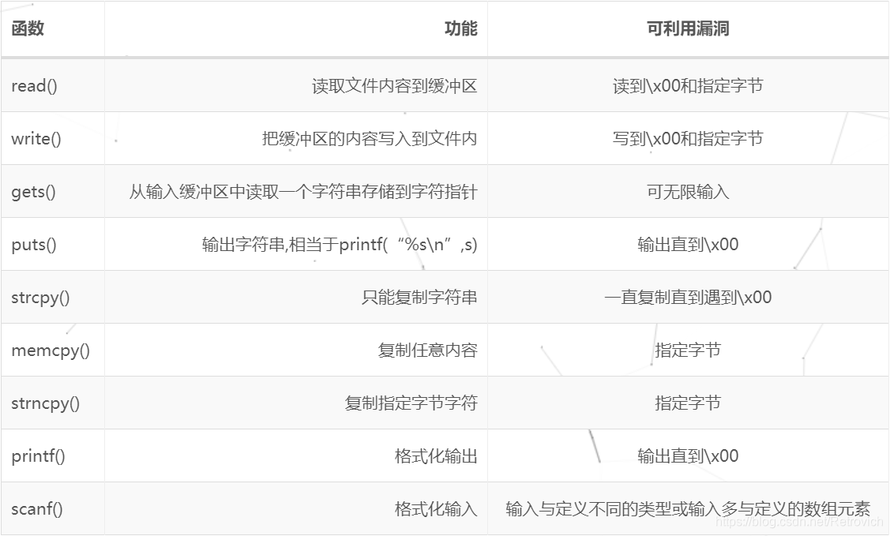
栈溢出的常见函数

Slide 17
read(): #include <unistd.h>
ssize_t read (int fd, void *buf, size_t nbyte)
fd：文件描述符；fd为0即为从键盘读取 buf：指定的缓冲区，即指针，指向一段内存单元； nbyte：要读入文件指定的字节数；
read()会把参数fd所指的文件传送nbyte个字节到buf指针所指的内存中。若参数nbyte为0，则read()不会有作用并返回0。成功时,read返回实际所读的字节数,如果返回的值是0,表示已经读到文件的结束了. 小于0表示出现了错误.如果错误为EINTR说明读是由中断引起的, 如果是ECONNREST表示网络连接出了问题.
write(): #include <unistd.h>
ssize_t write(int fd, const void *buf, size_t nbyte)
fd：文件描述符；fd为1输出到显示器
buf：指定的缓冲区，即指针，指向一段内存单元；
nbyte：要写入文件指定的字节数；
write()会把参数buf 所指的内存写入nbyte个字节到参数fd 所指的文件内. 当然, 文件读写位置也会随之移动.
如果顺利write()会返回实际写入的字节数.
当有错误发生时则返回-1, 错误代码存入error 中.

Slide 18
gets(): # include <stdio.h>
char *gets(char *str);
gets() 函数的功能是从输入缓冲区中读取一个字符串存储到字符指针变量 str 所指向的内存空间。
使用 gets() 时，系统会将最后“敲”的换行符从缓冲区中取出来，然后丢弃，所以缓冲区中不会遗留换行符。这就意味着，如果前面使用过 gets()，而后面又要从键盘给字符变量赋值的话就不需要吸收回车清空缓冲区了，因为缓冲区的回车已经被 gets() 取出来扔掉了
gets() 时有空格也可以直接输入，但是 gets() 有一个非常大的缺陷，即它不检查预留存储区是否能够容纳实际输入的数据，换句话说，如果输入的字符数目大于数组的长度，gets 无法检测到这个问题，就会发生内存越界。
strcpy()和memcpy()和strncpy(): char* strcpy(char* dest, const char* src)
void *memcpy( void *dest, const void *src, size_t count );
char *strncpy(char *dest, char *src, int size_t n);
dest:指向用于存储复制内容的目标数组。src:要复制的字符串。count：要读入文件指定的字节数；
strcpy提供了字符串的复制。即strcpy只用于字符串复制，并且它不仅复制字符串内容之外，还会复制字符串的结束符’\0’。
复制的内容不同。strcpy只能复制字符串，而memcpy可以复制任意内容，例如字符数组、整型、结构体、类等。
复制的方法不同。strcpy不需要指定长度，它遇到被复制字符的串结束符”\0”才结束，所以容易溢出。memcpy则是根据其第3个参数决定复制的长度。
用途不同。通常在复制字符串时用strcpy，而需要复制其他类型数据时则一般用memcpy
strncpy函数，只是将src的前n个字符复制到dest的前n个字符，不自动添加’\0’。如果src的长度小于n个字节，则以NULL填充dest直到复制完n个字节

Slide 19
栈溢出基础利用——基本ROP
目前被广泛使用的攻击手法是返回导向编程 (Return Oriented Programming)，其主要思想是在栈缓冲区溢出的基础上，利用程序中已有的小片段 (gadgets) 来改变某些寄存器或者变量的值，从而控制程序的执行流程。
gadgets 通常是以 ret 结尾的指令序列，通过这样的指令序列，我们可以多次劫持程序控制流，从而运行特定的指令序列，以完成攻击的目的。
返回导向编程这一名称的由来是因为其核心在于利用了指令集中的 ret 指令，从而改变了指令流的执行顺序，并通过数条 gadget “执行” 了一个新的程序。
使用 ROP 攻击一般得满足如下条件：
程序漏洞允许我们劫持控制流，并控制后续的返回地址。
可以找到满足条件的 gadgets 以及相应 gadgets 的地址。
类型：
ret2text
ret2shellcode
ret2syscall
ret2libc
execve(‘bin/sh’,0,0) system(‘bin/sh’)

Slide 20
ret2text
ret2text 即控制程序执行程序本身已有的的代码 (即， .text 段中的代码) 。其实，这种攻击方法是一种笼统的描述。我们控制执行程序已有的代码的时候也可以控制程序执行好几段不相邻的程序已有的代码 (也就是 gadgets)，这就是我们所要说的 ROP。

Slide 21
构造payload
后门函数 system(“bin/sh”)
填充垃圾数据+覆盖ebp+覆盖返回地址为后门函数+get shell
（作业）
填充垃圾数据+覆盖ebp+覆盖返回地址为需要调用的函数+所调用的函数的返回地址+所调用的函数的参数

Slide 22
ret2shellcode
shellcode:shellcode 指的是用于完成某个功能的汇编代码，常见的功能主要是获取目标系统的 shell。通常情况下，shellcode 需要我们自行编写，即此时我们需要自行向内存中填充一些可执行的代码。
在栈溢出的基础上，要想执行 shellcode，需要对应的 binary 在运行时，shellcode 所在的区域具有可执行权限。

Slide 23
生成shellcode和利用
pwntools自动生成-- asm(shellcraft.sh())
手写shellcode
攻击者利用缓冲区溢出，将恶意构造的 shellcode 放置在栈上的合适位置，然后通过溢出的数据修改函数的返回地址，使得函数返回时跳转到 shellcode 所在的位置。这样，当被攻击的函数执行完毕返回时，程序的执行流程就会被重定向到攻击者提供的 shellcode
填充垃圾数据+覆盖ebp+覆盖返回地址为构造的shellcode

Slide 24
No-eXecute(NX)，表示不可执行，其原理是将数据所在的内存页（例如堆和栈）标识为不可执行，如果程序产生溢出转入执行shellcode时，CPU就会抛出异常。通常我们使用可执行空间保护（executable space protection)作为一个统称，来描述这种防止传统代码注入攻击的技术——攻击者将恶意代码注入正在运行的程序中，然后使用内存损坏漏洞将控制流重定向到该代码。
NX启用（Non-Executable Stack），这意味着栈上的数据不可执行
在bss段构造一段shellcode,再利用栈溢出覆盖返回地址为bss段上的shellcode

Slide 25
ret2syscall
控制程序执行系统调用，获取 shell。
系统调用:系统调用(system call)，指运行在用户空间的程序向操作系统内核请求需要更高权限运行的服务。操作系统的进程空间可分为用户空间和内核空间，它们需要不同的执行权限。其中系统调用运行在内核空间，是用户空间程序与内核交互的主要机制。
系统调用与普通函数调用不同，因为它调用的是内核里的代码。使用系统调用时，需要特殊指令以使处理器权限转换到内核态。另外，被调用的内核代码由系统调用号来标识，而不是函数地址。

Slide 26
一般 ret2syscall 中都是通过调用 execve 获取 shell调用execve就相当于调用system，因为system函数在libc库中是通过调用execve来实现的。
主要依靠ROP来进行。
gadgets :以 ret 结尾的指令序列，利用程序中的gadgets控制寄存器来进行系统调用，实现execve("/bin/sh",0,0)系统调用，获取最高权限。
应用程序调用系统调用的过程是：
1、把系统调用的编号存入 eax；
2、把函数参数存入其它通用寄存器；
3、触发中断

Slide 27
Linux的32位系统的中断通过int 0x80实现。
调用系统调用的过程是：
1.把系统调用的编号(0xb)存入eax
2.第一个参数(‘bin/sh’)放入ebx
3.第二个参数(0)放入ecx
4.第三个参数(0)放入edx
5.触发int 0x80号中断 ,调用execve
64位与32位不同，需要注意以下几点：
1.execve系统调用号不同：64位系统调用号为0x3b
2.存放系统调用号的寄存器不同：64位系统调用号存放在rax
3.存储参数的寄存器不同：64位存储参数的寄存器为：rdi，rsi，rdx，r10，r8，r9
4.中断不同：32位为int 0x80，64位为syscall

Slide 28
ROPgadget --binary [文件名] --only “pop|ret”
ROPgadget --binary [文件名] --only “pop|ret”|grep rdi
ROPgadget --binary [文件名] --only “int” (“syscall”)
ROPgadget --binary [文件名] --string “/bin/sh”
Gadgets information
============================================================
0x000000000040067c : pop r12 ; pop r13 ; pop r14 ; pop r15 ; ret
0x000000000040067e : pop r13 ; pop r14 ; pop r15 ; ret
0x0000000000400680 : pop r14 ; pop r15 ; ret
0x0000000000400682 : pop r15 ; ret
0x000000000040067b : pop rbp ; pop r12 ; pop r13 ; pop r14 ; pop r15 ; ret
0x000000000040067f : pop rbp ; pop r14 ; pop r15 ; ret
0x0000000000400540 : pop rbp ; ret
0x0000000000400683 : pop rdi ; ret
0x0000000000400681 : pop rsi ; pop r15 ; ret
0x000000000040067d : pop rsp ; pop r13 ; pop r14 ; pop r15 ; ret
0x0000000000400479 : ret
0x00000000004005fa : ret 0xfffe
Unique gadgets found: 12
0x0000000000400683 : pop rdi ; ret

Slide 29
计算偏移量
cyclic 200
gdb调试
cyclic –l [invalid address]

Slide 30
ret2libc
控制函数的执行 libc 中的函数，通常是返回至某个函数的 plt 处或者函数的具体位置 (即函数对应的 got 表项的内容)。一般情况下，我们会选择执行 system("/bin/sh")，故而此时我们需要知道 system 函数的地址。
静态链接和动态链接
当程序引用函数库时，那么函数库也须同时编译，成为程序的一部分。然而这样做的话，每个程序都会各自内含一份函数库的汇编代码。这就是静态编译。
因此linux引入了libc的概念，将函数库独立编译成so文件。而程序要引用库函数时，则直接动态链接libc.so文件。
优点：程序占用空间极大程度减小。
缺点：依赖libc.so文件，可能会出现不兼容问题。运行时理论上会稍微慢一些。

Slide 31
示例
动态链接（默认）
gcc helloworld.c –o helloworld
动态链接时，当程序运行时，libc.so文件会一并装载到内存中。
静态链接
gcc --static helloworld.c –o helloworld

Slide 32
延迟绑定
plt表和got表
在linux中，elf文件采用plt表和got表的方式链接函数。通过记录真实地址实现动态链接。
plt和got可简单理解为代码段和数据段的区分。
plt一般指.plt.sec段，具有r-x权限。负责动态链接的代码实现，即读取储存的地址并跳转到该地址。
got一般指.got.plt段，具有rw-权限。负责储存库函数的真实地址。
程序调用库函数时，则为call .plt.sec中对应函数，然后由plt读取got表真实地址并跳转至libc中。

Slide 33
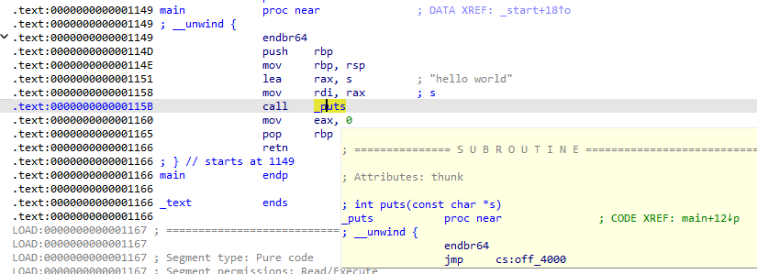
程序调用库函数：为调用plt中对应函数。

Slide 34
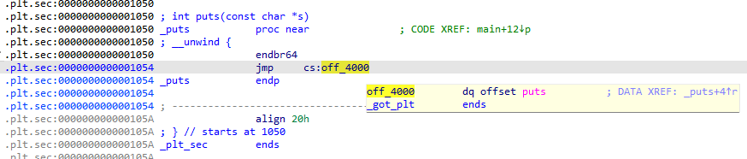
plt：为调用plt中对应函数。

Slide 35
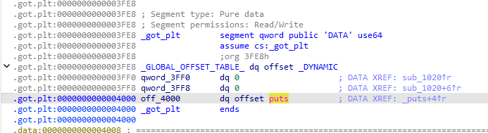
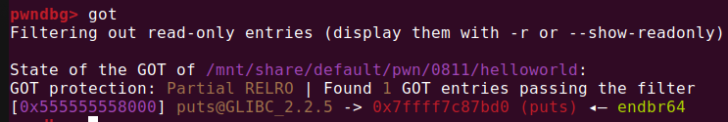
got：储存真实地址。

Slide 36
真实地址装载
那么真实函数地址是什么时候写入的呢？
当保护为No RELRO和Partial RELRO时：
程序开始时got表存放函数对应.plt段的地址。而.plt段会将一个函数序号入栈，然后调用got表中第一项函数，即_dl_runtime_resolve函数。
该函数会读取程序的符号表，然后得到函数真实地址并调用，同时将真实地址写入got表。
第二次及以后调用该函数，则会直接从got表中获得函数的真实地址，直接调用。
第一次：执行.plt.sec -> 读取.got.plt -> 跳至.plt -> 解析函数 -> 写入并执行真实函数
第二次：执行.plt.sec -> 读取.got.plt -> 跳至真实函数
区别仅在got表不同，执行.plt.sec，读取.got.plt的步骤是不变的。

Slide 37
不同保护比较
No RELRO: 符号表可读写，got表可读写。除了一般ret2libc、修改got表，还可以使用ret2dlresolve。
Partial RELRO：最常见。符号表仅可读，Got表可读写。依然可以修改got表。
Full RELRO：全保护。符号表和got表均仅可读。所有函数真实地址在程序运行阶段已经计算装载完毕，不可修改got表。

Slide 38
函数执行
如果需要劫持返回地址，执行某个函数，可以写入对应函数的plt地址。然后构造对应的rop链（Return Oriented Programming）。
可以利用pwntools的elf文件来读取对应函数的地址。（开启PIE的elf读取的地址为未加基地址的地址。）
对于动态链接elf文件，库函数的plt和sym地址等价。

Slide 39
泄露地址
假如程序没有system函数给我们利用，我们就需要直接利用libc里的函数了。Libc中是有system函数的，甚至还有”/bin/sh”字符串。
如何知道system函数真实地址呢？我们可以利用偏移。
无论装载elf文件还是libc.so文件，都是整个文件装载进内存。因此同个文件内函数或数据之间的地址偏移是固定的。
只要知道某个函数的真实地址，就可以知道system函数的真实地址了。“知道某个函数的真实地址”这一步骤就叫泄露libc地址。

Slide 40
泄露地址
got表中当某一函数调用后，该项就被填装了真实地址，因此我们仅需把该项打印输出即可获得真实地址。
例如，把a函数的got表地址作为puts的参数，则puts会将该地址指向的内容打印，即把a函数的真实地址打印。
若a函数未装载，则got储存.plt段的地址。泄露该地址可以知道elf的及地址（当PIE开启时）。

Slide 41
劫持got表地址
既然got表储存函数真实地址，执行函数时直接跳至got储存的地址。
那么假如我们有权限修改got表内容，是否就可以直接让程序在执行某函数时跳转到我们指定的地方？
例如，劫持puts函数，将其地址改为system的地址，那么当程序执行puts(“/bin/sh”);时，即为执行system(“/bin/sh”);

Slide 42
获取使用的libc
由于libc有众多版本，不同libc中函数偏移可能不同。
程序装载elf和libc时，总是页对齐的。即基地址低12比特位固定为0。因此可以根据泄露函数的低12位来猜测使用的libc库。
使用LibcSearcher完成这一任务。对于未知的libc，可以在泄露地址后，使用该包获取libc以及所需函数地址。
libc = LibcSearcher(‘__libc_start_main’, lsm_addr)
libc_base = lsm_addr - libc.dump('__libc_start_main’)
system_addr = libc_base + libc.dump('system')
binsh_addr = libc_base + libc.dump('str_bin_sh’)
缺点很明显，有时候找不到某些库，有时候找到的又太多。较新的libc可能找不到。联网搜索相对较慢，离线搜索库不全。

Slide 43
获取使用的libc
因为大部分题目都会提供libc文件，且libcSearcher缺点太致命，所以一般采取直接读取题目提供的libc文件来计算地址。
libc = ELF(“./libc.so.6”)
libc_base = lsm_addr - libc.symbols["__libc_start_main"]
system_addr = libc_base + libc.symbols["system"]
binsh_addr = libc_base + next(libc.search(b"/bin/sh"))
注意找/bin/sh的写法不同。

Slide 44
修改使用的libc
自己使用的linux一般为最新的libc，而题目的则不一定。如果要让elf在本地也使用与题目环境同版本的libc，应该这样操作：
patchelf --set-interpreter [ld文件路径] [elf文件路径]
patchelf --replace-needed libc.so.6 [libc文件路径] [elf文件路径]
注意：
patchelf会修改elf内的内容，建议备份后修改。
需要ld文件和libc文件，若题目只提供libc文件，则需要使用glibc-all-in-one

Slide 45
ASLR
大多数攻击都基于这样一个前提，即攻击者知道程序的内存布局，因此，引入内存布局的随机化能够有效增加漏洞利用的难度，其中一种技术就是地址空间布局随机化(Address Space Layout Randomization,ASLR)，今已经广泛使用在各类操作系统中。
ASLR（地址随机化）是一种针对缓冲区溢出的安全保护技术，通过对堆、栈、共享库映射等线性区布局的随机化，通过增加攻击者预测目的地址的难度，防止攻击者直接定位攻击代码位置，达到阻止溢出攻击的目的。
ASLR提供的只是概率上的安全性，根据用于随机化的，攻击者有可能幸运地猜测到正确地址，有时攻击者还可以爆破。

Slide 46
pie保护
由于ASLR是一种操作系统层面的技术，而二进制程序本身是不支持随机化加载的，便出现了一些绕过方式，例如ret2plt、GOT劫持、地址爆破等。于是，人们于2003年引入了位置无关可执行文件(Position-Independent Executable，PIE)，它在应用层的编译器上实现，通过将程序编译为位置无关代码(Position-Independent Code，PIC)，使程序可以被加载到任意位置，就像是一个特殊的共享库。在PIE和ASLR同时开启的情况下，攻击者将对程序的内存布局一无所知，大大增加了利用难度。当然凡事有利也有弊，在增加安全性的同时，PIE也会一定程度上影响性能，因此在大多数操作系统上PIE仅用于一些对安全性要求比较高的程序。
由于内存的页载入机制，PIE的随机化只能影响到单个内存页。通常来说，一个内存页大小为0x1000，这就意味着不管地址怎么变，某条指令的后12位，3个十六进制数的地址是始终不变的。

Slide 47
canary
Stack Canaries (取名自地下煤矿的金丝雀，因为它能比矿工更早地发现煤气泄漏，有预警的作用)是一种用于对抗栈溢出攻击的技术，即SSP安全机制，有时也叫作Stack cookies。 Canary的值是栈上的一个随机数，在程序启动时随机生成并保存在比函数返回地址更低的位置。由于栈溢出是从低地址向高地址进行覆盖，因此攻击者要想控制函数的返回指针，就一定要先覆盖到Canary。程序只需要在函数返回前检查Canary是否被篡改，就可以达到保护栈的目的。

